Slide 1
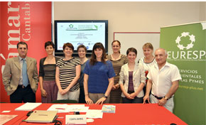
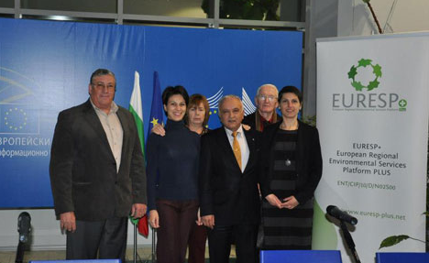
Проект
EURESP+
ENT/CIP/10/D/N02S00
Европейска регионална платформа за екологични услуги
Фондация
ГИС - Трансфер Център
Лектор: Соня Петкова
http://www.gis-tc.org
25 октомври 2013г.
Интер Експо Център
зала "Вихрен"
бул. "Цариградско шосе" 147
София, България

Slide 2
Продължителност: 24 месеца (ноември 2013г.)
Наследник: проект EURESP (http://www.euresp.net)
Консорциум
Испания – COCIN (The Chamber of Commerce Cantabria)
Германия – SEZ (Steibeis Europa Zentrum der Steinbeis Innovation)
Италия – ASTER Science Technology Business
Словакия – RAIC (Regional Advisory and Information Centre Presov)
Полша – PRDF (Podlaska Regional Development Foundation)
България – GIS-Transfer Center Foundation
Естония – ECCI (Estonian Chamber of Commerce and Industry)
Сектори
металообработване химически, повърхностна обработка, електроника и електротехника, текстил, хартиен, производство и преработка на метали

Slide 3
Цели
Подпомагане на МСП от целевите сектори при оценка и управление на тяхната ефективност и екологичното им въздействие и подкрепа за внедряване на системи за управление като ISO14001 и EMAS.
Насърчаване и подобряване на координацията между МСП и ESP в секторите.
Развитие на пазара на екологични услуги сред МСП.
Повишаване на капацитета на МСП.
Осигуряване на индивидуални решения за различни групи МСП с цел подобряване на конкурентноспособността им.
Устойчиво и „чисто“ развитие на МСП.

Slide 4
EURESP+
Фондация ГИС-Трансфер Център
партньори
ESP
Бенефициенти
МСП от секторите
металообработване
химически
повърхностна обработка
електроника и електротехника
текстил
EURESP+

Slide 5
Резултати
Анализ на секторите
http://gis-tc.org/projects/?pid=17
Избор на EEN, МСП и ESP
http://euresp-plus.net/bg/esp
9 ESP
8 EEN
Оценка на екологичното въздействие
7 МСП
Оценка на ресурсите и тяхната ефективност
11 МСП
Оценка за замърсяване на почвите
3 МСП
Информираност
6 семинара
работни срещи, участия EEN и др.

Slide 6
Резултати
Регламент REACH (2006/1907/ЕС) за за регистрацията, оценката, разрешаването и ограничаването на химични вещества
15 МСП
30 експерта
семинар
5 материали
консултации
Подготовка и/или внедряване на ISO14001
(стандарт за изискванията към Системите за управление на околната среда), EMAS (Eco-Management and Audit Scheme)
3 МСП – внедряване
1 МСП - сертифициране

Slide 7
Резултати
Екологична отговорност (Директива 2004/35/ЕС)
27 МСП
Посещения на място и дистанционни консултации
Обучение
Интегрален сертификат „екоспециалист“
32 МСП
31 док.
Добри практики
http://euresp-plus.net/bg/ot
Наръчник „Управление на екологичната отговорност“
http://gis-tc.org
Наръчник „Управление на ЕЕ“
http://euresp-plus.net/bg/ot
Материали
http://euresp-plus.net/bg/node/867

Slide 8
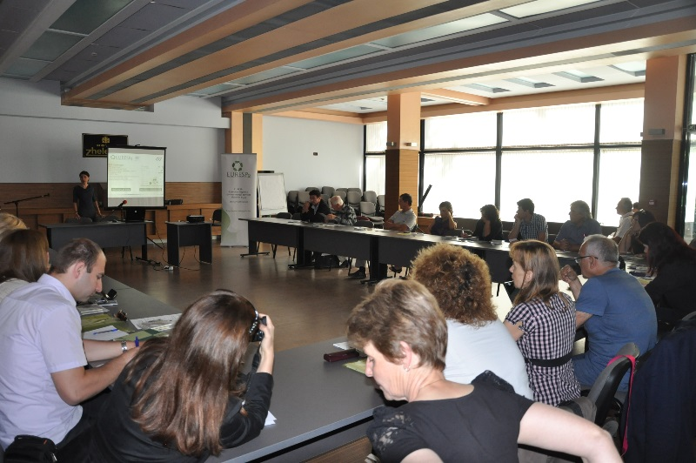
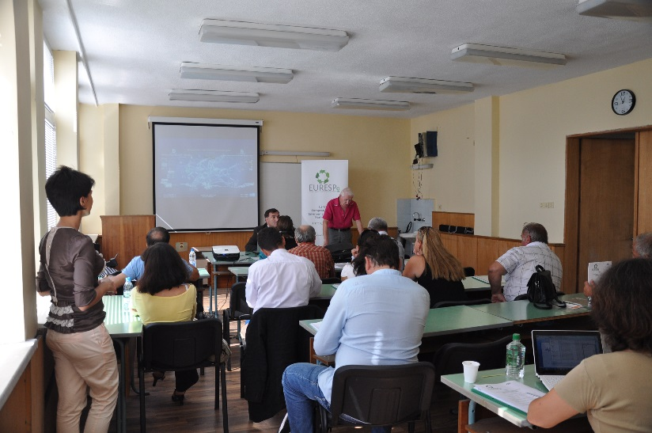
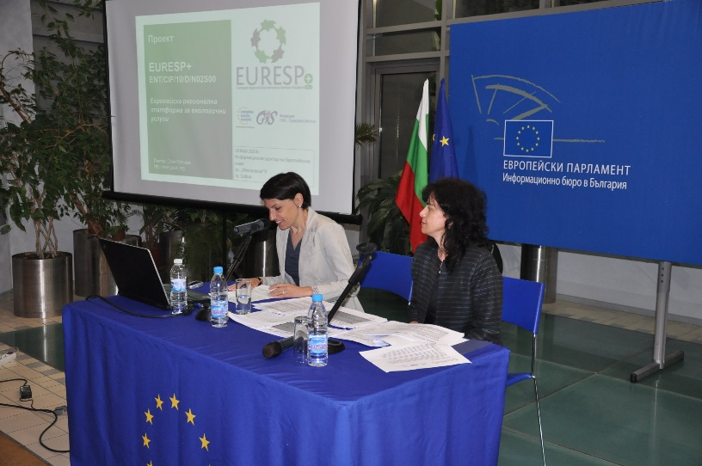
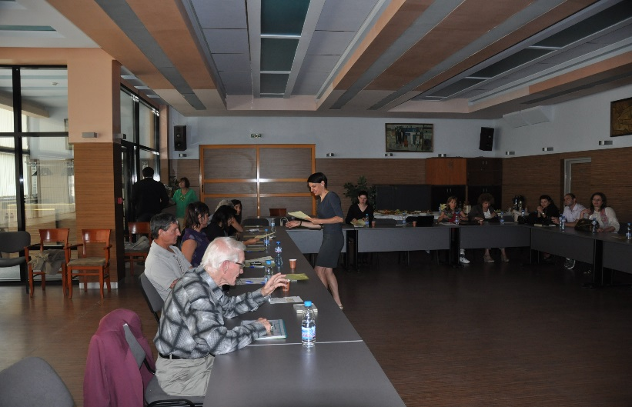
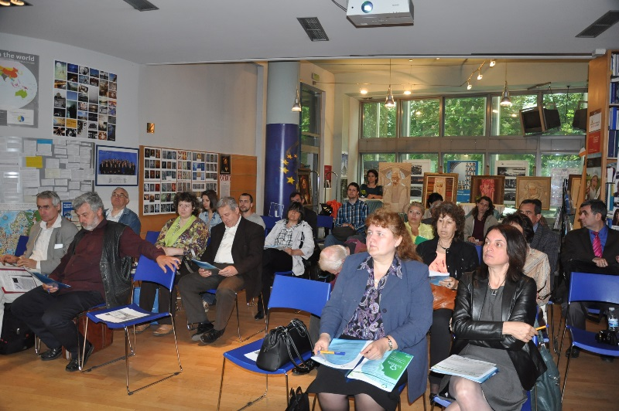

Slide 9
Благодаря за Вашето Внимание!
Фондация „ГИС-Трансфер Център“
1113 София
ул. "Акад. Г. Бончев", блок 4
т: 02 870 6264
ф: 02 870 7498
м: 0882 909 100 или 0882 909 105
e: office@gis-tc.org, res-ee@gis-tc.org
www.gis-tc.org
За EURESP+
http://gis-tc.org/projects/?pid=17
http://euresp-plus.net

